Slide 1

软件项目管理
北京邮电大学软件学院
韩万江

Slide 2
承上启下
项目计划
  进度计划—核心计划
  质量计划
  配置计划 辅助计划
  风险计划
  团队建设
  。。。

Slide 3
RoadMap
合同管理
需求管理
生存期
任务分解
项目估算
项目进度
质量计划
配置计划
风险计划
团队管理
项目度量
集成项目
跟踪控制
项目结束

Slide 4
软件项目管理
第十二章
软件项目度量管理

Slide 5
本章要点
一、软件度量概念
二、度量技术
三、度量管理过程
四、度量计划
五、案例分析

Slide 6
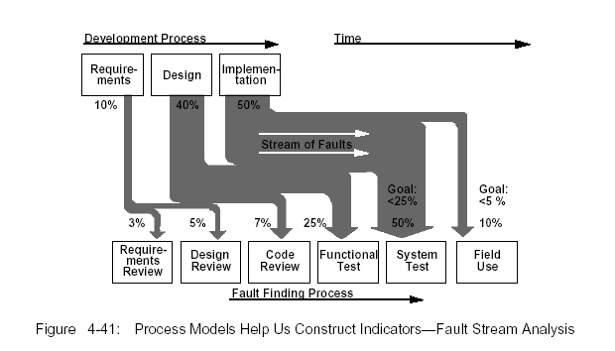
项目中的度量

Slide 7
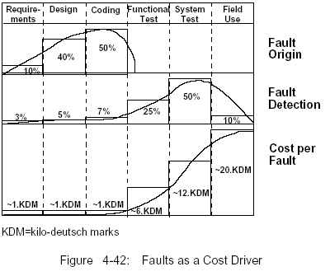
项目中的度量

Slide 8
项目中的度量
跟踪控制项目
项目计划
项目度量

Slide 9
本章要点
一、软件度量基本概念
二、度量技术
三、度量管理过程
四、度量计划
五、案例分析

Slide 10
常用的度量技术
GQM（Goal目标-Question问题-Metric度量）
ＰＳＭ（Practical Software Measurement:实用软件测量）

Slide 11
GQM:目标-问题-度量
GQM（Goal-Question-Measure）是一个杰出的技术
基于目标驱动的度量技术

Slide 12
GQM:步骤
选择目标
对于每个目标，设想一下必须回答的问题，看看是否达到目标
选择回答每个问题所必需的度量
确认度量体系

Slide 13
GQM-Step1:目标
一年内降低50%维护成本

Slide 14
GQM-Step2:问题
一年内降低50%维护成本
每个月我们花在维护上的费用是多少?
花在我们支持的每个应用软件上的维护成本是多少?
我们花在调整（调整以适应变更的环境）、完善（增加、提高）和修正（纠正缺陷）上的费用是多少？

Slide 15
GQM-Step3:度量
我们花在调整、完善和修正上的费用是多少？
  每类维护活动所花的时间
  每类维护活动所花的时间内的总维护成本

Slide 16
ＰＳＭ
ＰＳＭ是几十年来数十个组织摸索的如何最佳地实现软件度量的经验积累
基于风险和问题驱动的度量
模型：
  信息模型：解决度量信息结构的问题
  过程模型：描述度量活动和任务

Slide 17
ＰＳＭ－度量信息模型
项目决策
信息需要
信息产品
项目度量

Slide 18
ＰＳＭ－度量过程模型
建立和维护承诺
度量计划
计划度量
执行度量
新问题
评价度量
改进措施
分析度量

Slide 19
本章要点
一、软件度量基本概念
二、度量技术
三、度量管理过程
四、度量计划
五、案例分析

Slide 20
度量管理的过程
标识目标
选择度量指标
定义数据收集
分析度量
改进度量过程

Slide 21
1、标识目标
确定明确的标准目标
例如
度量目标
提高项目生产率
提高项目质量
降低项目成本

Slide 22
2、选择度量指标
开始实施时，选择一组数量少而且平衡的度量，有助于达到目标
可以采用GQM技术选择软件度量

Slide 23
2、选择起步度量
生产率,例如 X Loc/hour
质量,例如 X Defects/ Loc
规模成本，例如 人月工作量
时间，例如 工期

Slide 24
度量指标举例
度量目标 | 度量指标
提高项目生产率 | 每小时的功能点数
提高项目质量 | 每个功能点产生的缺陷数
降低项目成本 | 每个功能点的成本

Slide 25
3、定义数据收集
数据定义
数据收集
收集度量的责任
度量收集的工具

Slide 26
目标
度量指标
数据定义
责任
提高项目生产率
功能点/小时
项目实施过程中计算出功能点数
功能点负责人用电子表格记录数据
项目开发周期内记录工作时间量
开发人员随时记录数据
提高产品的质量
缺陷/功能点
项目实施过程中计算出功能点数
功能点负责人用电子表格记录数据
计算用户使用三个月后的缺陷数
服务台的人员在接到用户的报告后采用缺陷跟踪系统记录数据
降低成本
成本/功能点
项目实施过程中计算出功能点数
功能点负责人用电子表格记录数据
按工作量计算出劳动成本
项目经理在项目进行过程中记录并计算
项目周期内记录非劳动成本

Slide 27
4、分析度量
收集度量数据
与既定的目标进行跟踪比较，
得出相应的结论，进行决策

Slide 28
5、改进度量过程
度量过程的改进也有ＰＩＭＡ（Plan,Implementation,Metric,Action）模型：即计划实施度量改进，
  计划：
  实施：
  度量：
  改进：

Slide 29
本章要点
一、软件度量基本概念
二、度量技术
三、度量管理过程
四、度量计划
五、案例分析

Slide 30
度量计划包括的内容
信息需求（目标）
度量指标
度量规程

Slide 31
产品质量度量
缺陷密度
缺陷控制图：执行控制上限见下图，如果缺陷密度超出控制上线需要采取措施
度量指示器
分析模型
产品中的缺陷密度
1000*D/L
派生度量
派生度量
代码中缺陷数D
度量函数
项目中代码行L
计算代码中的缺陷数
基本度量
基本度量
计算代码行
度量方法
度量方法
实体
缺陷数
数
代码行

Slide 32
控制上限
缺陷密度
时间

Slide 33
度量管理的一些建议
采用各种工具（测试的工具，配置的工具，计划的工具等）
测量可以成为习惯
从简单做起/数量少、操作简单
分享数据
开始度量时设定度量底线：收集度量的成本应与可获得的潜在利益相平衡
防止意外成本（后果）的发生

Slide 34
本章要点
一、软件度量基本概念
二、度量技术
三、度量管理过程
四、度量计划
五、案例分析

Slide 35
案例分析
School项目案例说明：
度量计划

Slide 36
小结
如何利用GQM技术选择度量
掌握度量的基本指标
能够在项目实施度量

